Slide 1
Kompetanse- og tjenesteutviklingstilskudd
Rapportering for 2025 og søknad for 2026
Informasjonsmøte 08.01.26
Monica Birkeland, seniorrådgiver
Anders Aasheim, seniorrådgiver
Notes:
Regjeringens plan for rekruttering, kompetanse og fagutvikling i den kommunale helse- og omsorgstjenesten og fylkeskommunale tannhelsetjenesten
3. handlingsplan for kompetanseheving, fagutvikling og rekruttering
Skal bidra til en faglig sterk tjeneste og sikre at den kommunale helse- og omsorgstjenesten og fylkeskommunale tannhelsetjenesten har tilstrekkelig og kompetent bemanning.

Slide 2

Noen av kommunenes viktigste utfordringer fram mot 2040 og 2050:
Økende antall eldre innbyggere
Økende press på helse- og omsorgstjenester
Økende problemer med å rekruttere og beholde nødvendig personell
Presset økonomi
Dette berører særlig to dimensjoner i bærekraft:
Sosial
Økonomisk

Slide 3
Bo trygt hjemme-reformen 2024 - 2028
Levende lokalsamfunn som ivaretar aktivitet og fellesskap – Regjeringen har lansert Program for et aldersvennlig Norge
Tilpassede botilbud, og mulighet for å bo trygt i eget hjem lenger – Husbanken har lansert et nasjonalt eldreboligprogram
Kompetente medarbeidere
Trygghet for brukere og støtte til pårørende

Slide 4
Arbeidsfelt som har koblinger til hverandre
Bo trygt hjemme-reformen
Planarbeid etter plan- og bygningsloven
Kommunebilder
Kompetanseløft 2025
Kompetanse- og tjenesteutviklings-tilskudd
Boligsosialt arbeid

Slide 5
Kommunens planarbeid etter
plan- og bygningsloven (forenklet framstilling)
Kommunevalg
2023
Kunnskaps-grunnlag inkl. oversikt over helsetilstanden
Kommunal planstrategi
Kommune-planens samfunnsdel
Sektorplaner etter behov – utdyping av samfunnsdel
Handlingsdel
Økonomiplan
Planprogram
Planprogram
Det er positivt om søknader om tilskudd gjelder utfordringer som er omtalt i kommunens planer!

Slide 6
Et langsiktig og systematisk arbeid med å rekruttere og beholde fagpersonell er relevant i mange deler av planarbeidet etter plan- og bygningsloven
Kommunevalg
2023
Kunnskaps-grunnlag inkl. oversikt over helsetilstanden
Kommunal planstrategi
Kommune-planens samfunnsdel
Sektorplaner etter behov – utdyping av samfunnsdel
Handlingsdel
Økonomiplan
Planprogram
Planprogram

Slide 7

Ny teknisk løsning for tilskudd fra 2025 i Altinn
Utviklet av Statsforvalternes Fellestjenester (STAF) som pilot.
«Merk at tjenesten vil ikke være fullstendig i denne versjonen. Den skal videreutvikles og forbedres i løpet av 2025. Det er derfor sannsynlig at saksbehandlerne vil oppleve og identifisere noen feil og uregelmessigheter i den første fasen etter lansering.»
…gjelder også for 2026!

Slide 8
Søke tilskudd for 2026 (1)
Fra og med 2025 innførte Helsedirektoratet en ny nettbasert ordning i Altinn for å søke om tilskudd.
Statsforvalteren får informasjon fra Helsedirektoratet om føringer for årets tilskudd i slutten av januar.
Statsforvalteren vil publisere informasjon om tilskuddet for 2026 på våre nettsider. Der ligger også Helsedirektoratets regelverk for ordningen samt veiledning for å søke.

Slide 9

Søke tilskudd for 2026 (2)
Søknader på tjenesteutviklingsprosjekter: Skriv så kort og konsist som mulig! Det er ingen sammenheng mellom lang søknadstekst og høy tildeling.
Prioriter mellom tjenesteutviklingsprosjektene! (Det er valgfritt i skjemaet, men Statsforvalteren har stor nytte av at det gjøres.)
Statsforvalteren starter saksbehandlingen umiddelbart etter at søknadsfristen er ute.
Dersom vi må etterspørre manglende informasjon i rapportering, revisjonsrapporter eller søknader, vil det forsinke utbetalingene av årets tilskudd.

Slide 10

Penger til fordeling
2025:
22,2 mill. kr. i potten
2026:
Potten er ikke avklart ennå.

Slide 11
Kriterier for tildeling av tilskudd (fra regelverket)
Kompetansetiltak:
Det kan gis tilskudd til følgende kompetansehevende tiltak:
Utdanning på videregående opplærings nivå / fagbrev (helsefagarbeider mv.), herunder kvalifisering av ansatte uten formell fagutdanning
Fagskoleutdanning (påbygg fra videregående opplæring / fagbrev)
Bachelorutdanning helse- og sosialfag
Videreutdanning og mastergradsutdanning (påbygg fra bachelornivå)
ABC-opplæring

Slide 12
Kriterier for tildeling av tilskudd (fra regelverket)
Tildelingskriterier for tjenesteutviklingsprosjekter:
Kommunens beskrivelse av:
Hvilke behov og utfordringer som ligger til grunn for søknaden
Hva som ønskes oppnådd, herunder beskrivelse av mål og målgrupper for tiltaket
Hvordan tiltaket er organisert, herunder samarbeid og samarbeidspartnere
Hvilke konkrete gevinster/effekter tiltaket forventes å gi, og hvilken betydning det kan få for utvikling av praksis
Hvordan tiltaket er forankret hos ansvarlig leder med budsjettansvar i kommunen
Hvordan brukermedvirkning og bruker- og pårørendeperspektivet er ivaretatt
En kommune kan maksimalt søke om tilskudd til fem prosjekter

Slide 13

Kriterier for tildeling av tilskudd (fra regelverket)
Følgende søknader skal prioriteres:
Grunn- og videreutdanning
Videreutdanning av høgskoleutdannede
Desentraliserte studier
Tjenesteutvikling
Søknader fra distriktskommuner

Slide 14
Statsforvalterens interne strategi for prioritering i 2026
Basert på vår kunnskap fra:
Dialogmøter med kommunene om kompetanseutfordringer, planstatus m.m. høsten 2025
Vårt arbeid med høringssvar til kommunale planer, samt veiledning på planområdet
Vårt arbeid med kommunebilder
Samarbeid med det regionale kompetansenettverket
Øvrig dialog med kommuner og andre relevante søkere

Slide 15
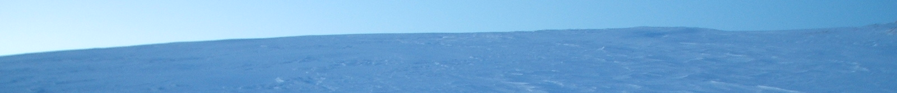
Deltakere i regionalt kompetansenettverk
Statsforvalteren i Troms og Finnmark
KS Nord-Norge
USHT x 3 (Samisk/Finnmark/Troms)
UIT v/ Nasjonalt senter for distriktsmedisin
UIT v/ helsefak
UNN
Finnmarkssykehuset
Helsefellesskapet Finnmark
Helsefellesskapet Troms og Ofoten
Finnmark fylkeskommune
Opplæringskontoret for offentlig sektor i Finnmark
Troms fylkeskommune
Fagskolen i Nord
Nav Troms og Finnmark
Tromsø kommune
Midt-Troms Studiesenter
Campus Nord-Troms
Uniq Studiesenter
Øst-Finnmark Kunnskapssenter

Slide 16
Statsforvalterens strategi for tildeling i 2026
Vi fordeler et høyere beløp til kompetansetiltak i 2026 enn i 2025, og vi prioriterer ned midler til tjenesteutviklingstiltak.
Innen kompetansetiltak prioriterer vi tildeling til utdanning av helsefagarbeidere, sykepleiere og vernepleiere samt ABC-opplæring.
Innen tjenesteutvikling prioriteres Tørn og andre oppgavefordelingstiltak samt tiltak som gjelder forebyggende tjenester, og tiltak som gjør at eldre kan bo lengst mulig hjemme. Det er likevel mulig å søke om andre tiltak.
Vi prioriterer tilskudd til aktører som i sitt arbeid dekker over flere kommuner.
Kommuner som har mottatt prosjektskjønnsmidler for 2026 prioriteres ned når det gjelder tildeling av kompetanse- og tjenesteutviklingstilskudd til samme tiltak.
Søknader som gjelder FACT-team prioriteres ikke.
Vi tildeler ikke nye midler i 2026 til mottakere som har store ubrukte beløp fra 2025.
Vi ser våre tildelinger i sammenheng med tilskudd som er gitt til mottakere i Troms og Finnmark i andre tilskuddsordninger – f.eks. direkte fra Helsedirektoratet.
Vi prioriterer kommuner hvor en kompetanseplan for helse- og omsorgstjenestene er forankret i kommunens ordinære planarbeid/planstruktur etter plan- og bygningsloven.

Slide 17
Rapportering for 2025
Alle som mottok tilskudd i 2025 vil i løpet av januar få et brev om rapportering (til oppgitt kontaktperson) via saksbehandlingssystemet i Altinn. Brevet inneholder informasjon og lenke til et rapporteringsskjema, inkludert vedlegg med fordeling av innvilget tilskudd.
Skjemaet skal fylles ut med følgende:
Antall utdannede kandidater i alle kategorier det er søkt tilskudd til
Ubrukte beløp i 2025 i alle kategorier det er søkt tilskudd til
Vurdering av måloppnåelse (i tekst)
NB 1: Revisjonsberetning skal legges ved rapporteringen (for tilskudd over 200 000 kr)
NB 2: Det er ikke krav om å sende inn prosjektregnskap

Slide 18
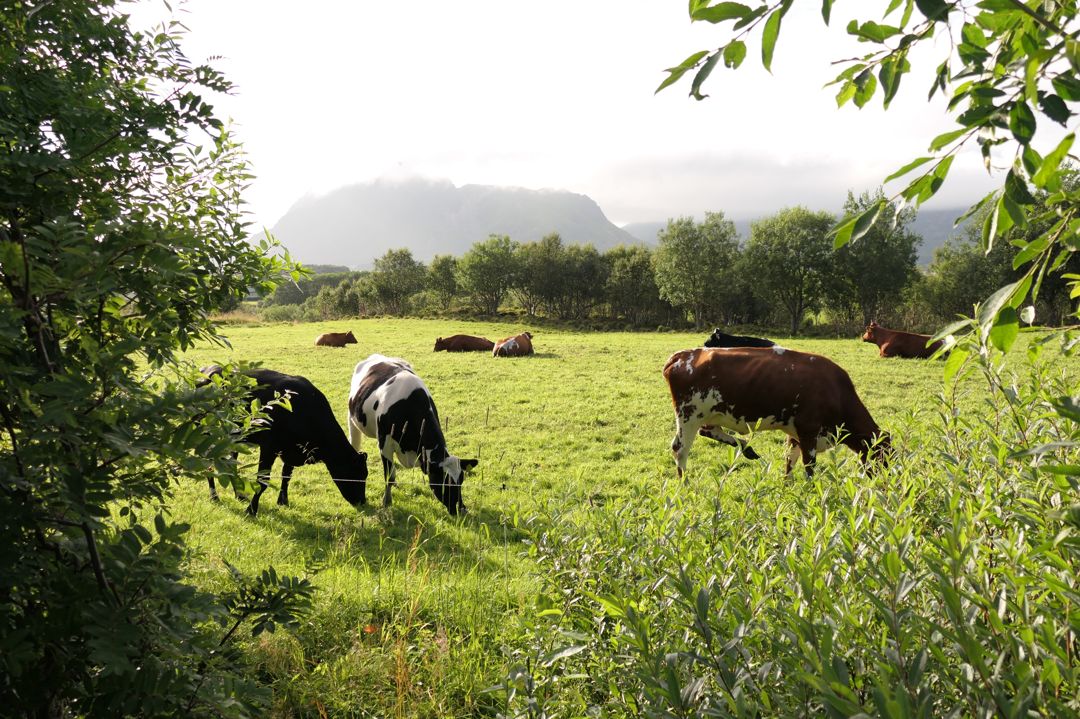
Annet
Hvis tilskuddsmottakeren endrer kontaktperson for tilskuddet må det sendes en e-post til begge saksbehandlerne hos Statsforvalteren med oppdatering av kontaktinformasjon.
Statsforvalteren vil gi løpende informasjon på e-post til alle kontaktpersoner om framdrift i arbeidet, helt fram til tildelingsbrev sendes ut.

Slide 19
Overføring eller retur av ubrukte midler (1)
Dersom ubrukte midler i 2025 skal brukes til samme formål i 2026: Ta med ubrukte midler i søknaden for 2026
Dersom ubrukte midler i 2025 ikke skal brukes til samme formål i 2026: Oppgi i søknaden for 2026 at disse ubrukte midlene skal tilbakebetales.

Slide 20
Overføring eller retur av ubrukte midler (2)
Ubrukte midler kan bare overføres til neste år 1 gang. Ubrukte midler fra tidligere år enn det forrige skal betales tilbake til Statsforvalteren
Ubrukte midler oppgis i rapporteringsskjemaet for 2025.
Statsforvalteren vil sende ut faktura til tilskuddsmottakere som skal betale inn ubrukte midler.

Slide 21
Viktig å holde god orden på ubrukte tilskuddsmidler!
Disse tallene må stemme overens:
Ubrukte midler i 2025 – oppgitt i rapportering for 2025
Ubrukte midler i 2025 – oppgitt i revisjonsberetning for 2025
Ubrukte midler i 2025 – oppgitt i ny søknad for 2026

Slide 22
Omdisponering av midler i løpet av året
Send e-post til sftfpost@statsforvalteren.no og oppgi hvilke omdisponeringer dere ønsker, og hvilke beløp.
Send kopi til de to saksbehandlerne monica.birkeland@statsforvalteren.no og anders.aasheim@statsforvalteren.no
Saksbehandlerne fører omdisponeringene inn i det opprinnelige tildelingsbrevet dere har mottatt for året, og sender deretter ut et nytt, korrigert tildelingsbrev til tilskuddsmottakeren. Dette korrigerte tildelingsbrevet legges seinere til grunn for rapporteringen.

Slide 23

Frist for rapportering og søknad
Frist for rapportering for 2025: 1. mars 2026
Frist for søknad for 2026: 1. mars 2026 *

Slide 24
Foreløpig tidsplan - 2026
Januar | Informasjon om rapportering for 2025 og tilskudd for 2026 blir publisert på Statsforvalterens nettsider
Januar | Informasjon om mulighet for å søke tilskudd i 2026 blir sendt til alle kommunene i Troms og Finnmark, samt andre virksomheter som mottok tilskudd i 2025. Kopi til Statsforvalterens kontaktpersoner for tilskuddet
Januar | Brev med informasjon om rapportering for 2025 blir sendt ut til alle som mottok tilskudd i 2025
5. februar | Kl. 12.00-13.00: Informasjonsmøte på Teams med praktisk gjennomgang av skjema for søknad og rapportering
1. mars | Frist for rapportering for 2025
1. mars | Frist for søknad for 2026
Mars | Purre på manglende rapportering, oppklare feil og mangler i rapportering eller søknader (2 x 2 uker)
April-mai | Behandle søknader for 2026. Oppsummere rapportering for 2025.
Mai-juni | Rapportere for 2025 til Helsedirektoratet. Sende ut tilskuddsbrev for 2026 til alle som har søkt

Slide 25

Trenger dere hjelp med den tekniske løsningen for tilskuddet?
Ikke spør Statsforvalteren!
Spør Statsforvalternes Fellestjenester her: Har du tekniske problemer med skjema? Statsforvalterens fellestjenester

Slide 26
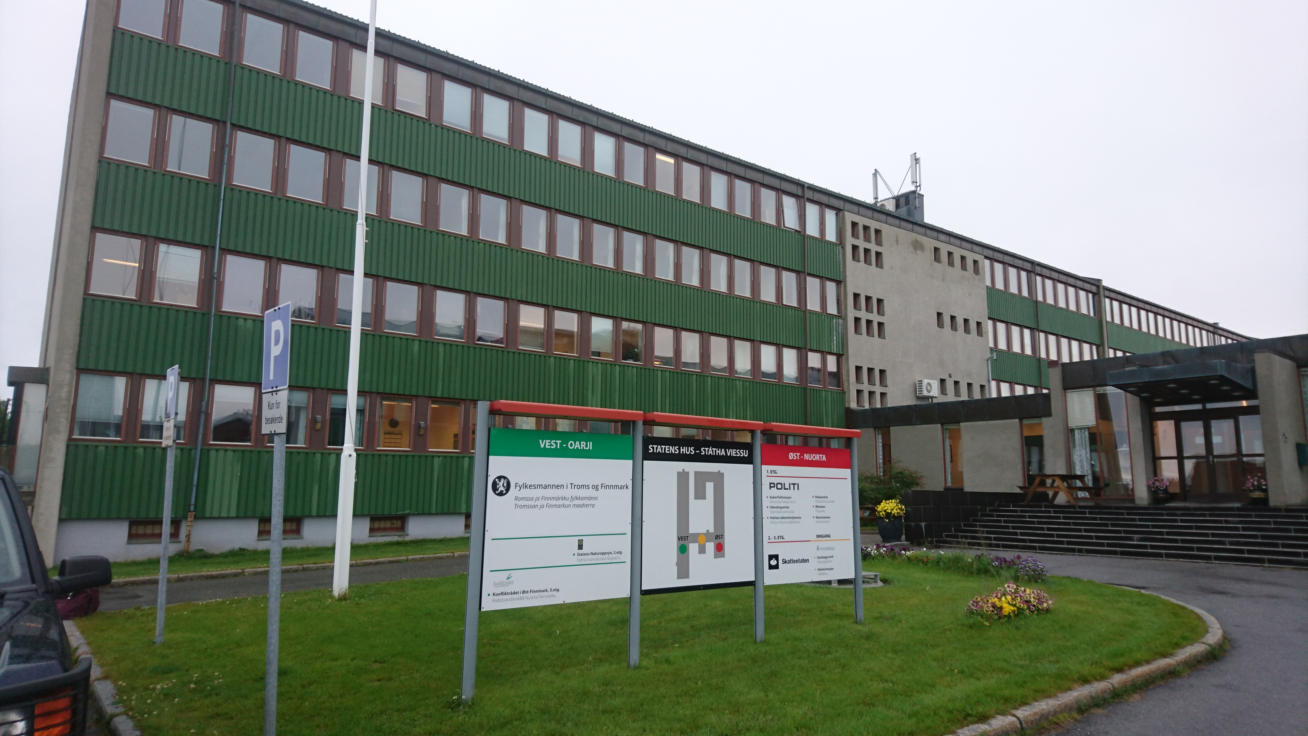

Saksbehandlere på tilskuddet
I Vadsø:
Monica Birkeland
E-post monica.birkeland@statsforvalteren.no
Telefon 78950365
I Tromsø:
Anders Aasheim
E-post anders.aasheim@statsforvalteren.no
Telefon 77642154

Slide 27


